Slide 1
自然語言處理 簡介
Instructor: 馬豪尚

Slide 2






什麼是自然語言處理?
語言是思維的載體，是人類交流思想、表達情感最自然、最方便的工具。
人類歷史上大部分知識是以語言文字形式記載和流傳的。
自然語言指的是人類語言，尤其是指文本符號。
自然語言處理（Natural Language Processing，NLP）是用計算機來理解和生成自然語言的各種理論和方法。

Slide 3
自然語言處理的難點與特點
抽象性
歧義性
組合性
進化性
非規範性
主觀性
知識性
難遷移性
語言
阿明：“你這是什麼意思？”
阿呆：“沒什麼意思，意思意思。” 阿明：“你這就不夠意思了。”
阿呆：“小意思，小意思。”
阿明：“你這人真有意思。”
阿呆：“其實也沒有別的意思。”
阿明：“那我就不好意思了。 ”
阿呆：“是我不好意思。”

Slide 4
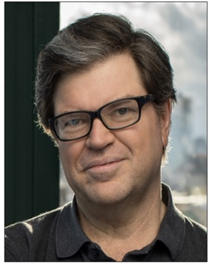
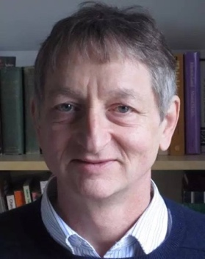

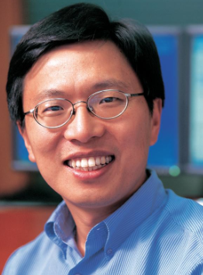
自然語言處理的重要
自然語言處理成為限制人工智慧取得更大突破和更廣泛應用的瓶頸
“深度學習的下一個前沿課題是自然語言理解”
“深度學習的下一個大的進展應該是讓神經網路真正理解文檔的內容”
Yann LeCun 圖靈獎得主
Geoffrey Hinton
圖靈獎得主、深度學習之父
“如果給我10億美金，我會用這10億美金建造一個NASA級別的自然語言處理研究項目”
“下一個十年，懂語言者得天下”
Michael I. Jordan
美國雙院院士、世界知名機器學習專家
沈向洋
美國工程院院士、微軟前全球執行副總裁

Slide 5
自然語言處理任務層級
應用系統(NLP+)
教育，醫療，司法，金融，機器人等
應用任務
資訊擷取，情感分析，機器翻譯，對話系統等
基礎任務
分詞，詞性標註，句法分析，語義分析等
資源建設
語言學知識庫建設，語料庫資源建設等

Slide 6
歸結為五個基本問題
回歸預測問題
文本分類問題
文本比對問題
序列到序列問題
文本生成問題

Slide 7
回歸預測問題
將輸入文字映射成為一個連續的數值
例如對作文的評分，判斷罰款的金額或預測一個價格等

Slide 8
文本分類問題
判斷一個輸入的文字所屬的類別
辨識垃圾郵件，即為將文件分類成正常郵件和垃圾郵件
情感分析任務，分類一段文字所代表的情感

Slide 9
比對問題
判斷兩個輸入文字之間的關係
是否為同義、矛盾或無關
辨識兩個輸入文字的相似度(0-1之間)

Slide 10
解析問題
對文字中的詞語進行標註或辨識詞語之間的關係
詞性標註
句法分析
分詞
命名實體辨識

Slide 11
生成問題
根據輸入的內容，生成一段自然語言
機器翻譯
文字摘要
圖形描述生成

Slide 12
研究目標與層次
知
(3)
推理
實
(2)
名
(4)
境
語義
語用
名：語言符號
實：客觀事實、主觀意見
知：知識
境：語言所處的環境
(1)
形式
形式：名
語義：名+實
推理：名+實+知
語用：名+實+知+境

Slide 13
研究目標與層次
形式研究的是名與名之間的關係
計算字詞之間的相似度
語義研究的是名與實之間的關係
兩段文字不同卻代表同樣的語義
推理研究的是在語義的基礎上進一步引入知識的運用
包括常識、世界知識和領域知識等
語用則是還更需要考慮語言使用的環境
同樣一段文字或語言在不同環境可能代表不同意義

Slide 14
研究層次VS任務
 | 分類 | 解析 | 比對 | 生成
形式 | 文本分類 | 詞性標註 句法分析 | 搜尋 | 文章摘要
語義 | 情感分析 | 命名實體識別 語義角色標註 | 問答 | 機器翻譯
推理 | 隱式情感分析 |  | 文本理解 | 寫故事
語境 | 反語識別 |  |  | 聊天

Slide 15
分詞
詞（Word）
是最小的能獨立使用的音義結合體
以漢語為代表的漢藏語系，以阿拉伯語為代表的閃-含語系中不包含明顯的詞之間的分隔符
中文分詞是將中文字序列切分成一個個單獨的詞
分詞的歧義如：把手機關了
把\手機\關了
把手\機關\了
把\手\機關\了

Slide 16
分詞
以英語為代表的印歐語系語言，是否需要進行分詞？
這些語言詞形變化複雜如：computer、computers、computing等
僅用空格切分的問題
數據稀疏詞表過大，降低處理速度
子詞切分
將一個單詞切分為若干連續的片段（子詞）方法眾多，基本原理相似
使用盡量長且頻次高的子詞對單詞進行切分

Slide 17
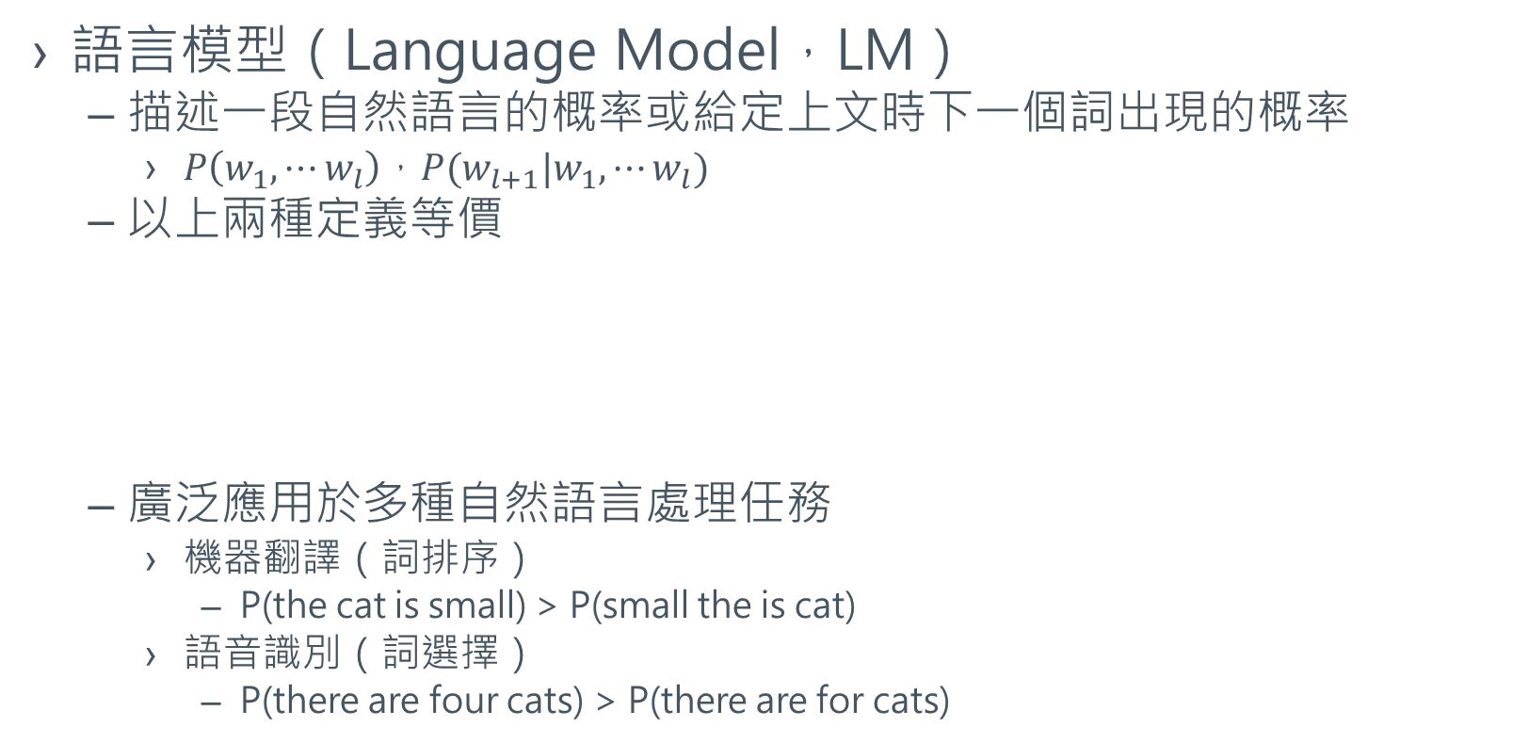
語言模型
語言模型（Language Model，LM）
描述一段自然語言的概率或給定上文時下一個詞出現的概率
$P\left(w_{1},⋯w_{l}\right)$，$P(w_{l+1}|w_{1},⋯w_{l})$
以上兩種定義等價
廣泛應用於多種自然語言處理任務
機器翻譯（詞排序）
P(the cat is small) > P(small the is cat)
語音識別（詞選擇）
P(there are four cats) > P(there are for cats)

Slide 18
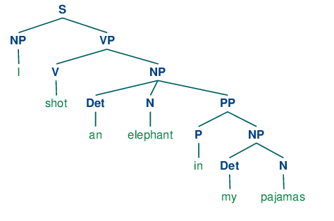
句法分析
分析句子的句法成分
以英文為例，構成一個句子可能需包含名詞片語（NP）、動詞片語（VP）和可有可無的 preposition phrase (PP)
將詞序列表示的句子轉換成樹狀結構
句法樹
I shot an elephant in my pajamas

Slide 19
情感分析（Sentiment Analysis）
分析文本中隱含的對外界事物的態度、觀點或傾向性
正面、負面等
人自身的情緒（Emotion），如喜怒哀懼等
輸入
這款手機的螢幕很不錯，性能也還可以。
情感分析子任務 | 分析結果
情感分類 | 正面
情感資訊擷取 | 評價用的詞:很不錯; 還可以 評價對象: 手機螢幕; 性能

Slide 20
資訊萃取（Information Extraction）
從非結構化的文本中自動擷取出結構化資訊
命名實體識別
關係擷取
時間表達式擷取
事件擷取
輸入:
10月28日，AMD宣布斥資350億美元收購FPGA晶片巨頭賽靈思。這兩家傳了多年緋聞的晶片公司終於走到了一起。
命名實體識別 → 公司名:AMD、賽靈思
實體關係擷取 → 賽靈思屬於AMD
時間表達式擷取→10月28日
事件擷取→收購

Slide 21
問答系統（Question Answering，QA）
問答系統可以分為4種主要的類型
檢索式問答系統→答案來源於固定的文本語料庫或互聯網，系統通過查找相關文檔並選擇答案完成問答
知識庫問答系統→回答問題所需的知識以資料庫等結構化形式儲存，問答系統首先將問題解析為結構化的查詢語句，通過查詢相關知識點，並結合知識推理獲取答案
常問問題集問答系統→通過對歷史積累的常問問題集合進行檢索，回答使用者提出的類似問題
閱讀理解式問答系統→通過擷取給定文檔中的文本片段或生成一段答案來回答使用者提出的問題

Slide 22
更多自然語言任務與應用
機器翻譯（Machine Translation，MT）
中翻英、各國語言翻譯
對話系統（Dialogue System）
任務型系統: Siri、Cortana、Google Assistant
聊天型系統: 小冰
問答型系統: 線上客服

Slide 23
自然語言處理應用

Slide 24
機器翻譯(Machine Translation)
機器翻譯是指運用機器，透過特定的電腦程式，將一種文字或聲音形式的自然語言，翻譯成另一種文字或聲音形式的自然語言。
透過計算機語言學、人工智慧和數理邏輯來教會機器理解人類的語言，機器翻譯是先把複雜的語言進行編碼，並轉換成電腦理解可計算的公式、模型和數字，再解碼成另一種語言。

Slide 25
機器翻譯(Machine Translation)
若要將中文句子翻譯成英文句子，如「猴子吃香蕉」
我們會先將句子進行斷詞，讓機器容易了解，即「猴子／吃／香蕉」再經過編碼器分析句子，包含語法及語義的自動解析，並透過翻譯及調序模型將句子完整翻譯，即「猴子為 monkey／吃為 eat／香蕉為banana」，最後利用解碼器與後處理，轉換為人類理解的英文句子。

Slide 26
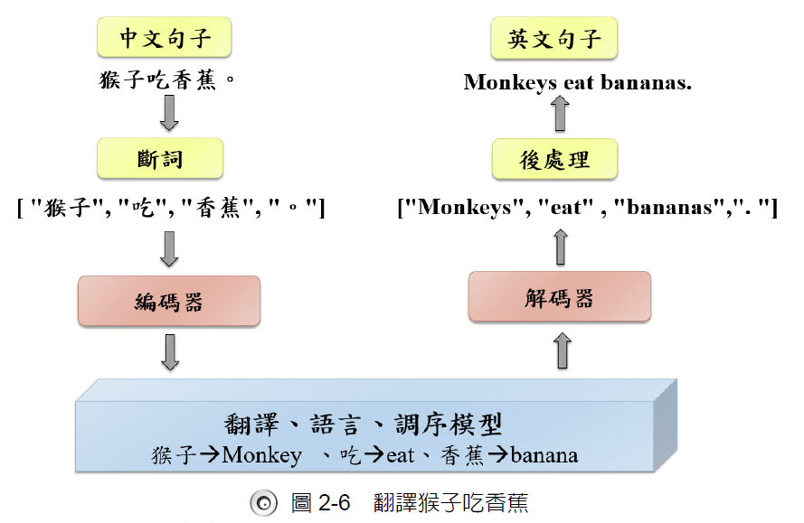

Slide 27
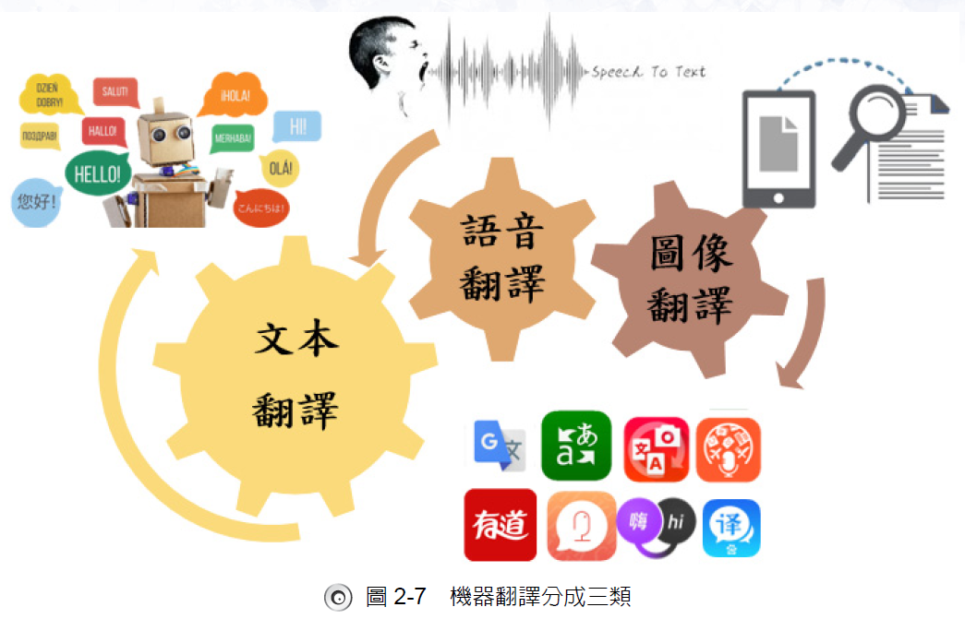
機器翻譯可分成三類
文本翻譯
語音翻譯
圖像翻譯

Slide 28
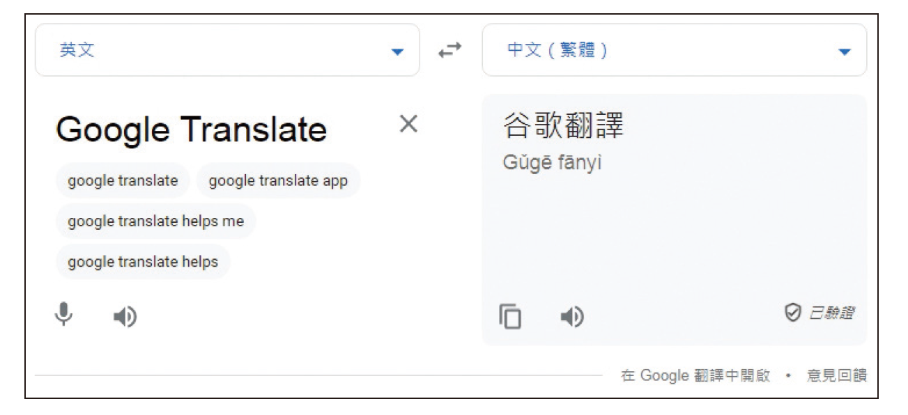
文本翻譯
目前最為主流的應用仍然是以傳統的統計機器翻譯和神經網絡翻譯為主，如Google、微軟與百度等公司，都為使用者，提供了免費的在線多語言翻譯系統。

Slide 29
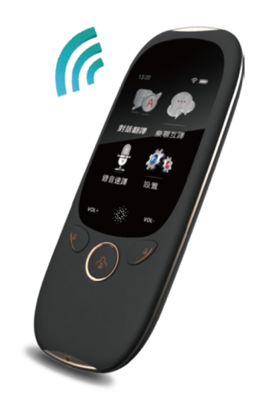
語音翻譯
即時翻譯技術是語音翻譯最廣泛的應用，最常出現在會議場所，演講者的語音能即時轉換成文本，並且進行同步與低延遲的翻譯，能夠取代口譯員的工作，實現不同語言的交流。

Slide 30
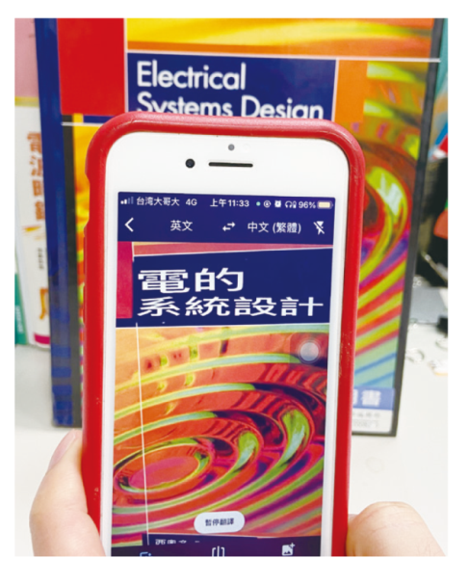
圖像翻譯
人們習慣透過Google 翻譯來查詢看不懂的外文字，例如餐廳裡的菜單、街道看板等等，但要把它輸入到手機翻譯很浪費時間，而且某些看不懂語言也無法輸入，這時候只要打開手機相機鏡頭，對準擬翻譯的文字，就能即時將它轉譯為我們熟悉的語言，能夠即時翻譯招牌、指示等照片上的文字。

Slide 31


聊天機器人(Chatbot)
聊天機器人是指透過人工智慧、電腦程式模擬與使用者互動的對話，利用計算機自動回答使用者所提出的問題，以滿足使用者需求的任務。
賦予機器感知、認識、能聽、能看和能與人交流的能力，這樣的溝通方式，不僅符合人類的習慣，也省去編程和輸入的繁瑣，一個語音指令就能達成目的。

Slide 32
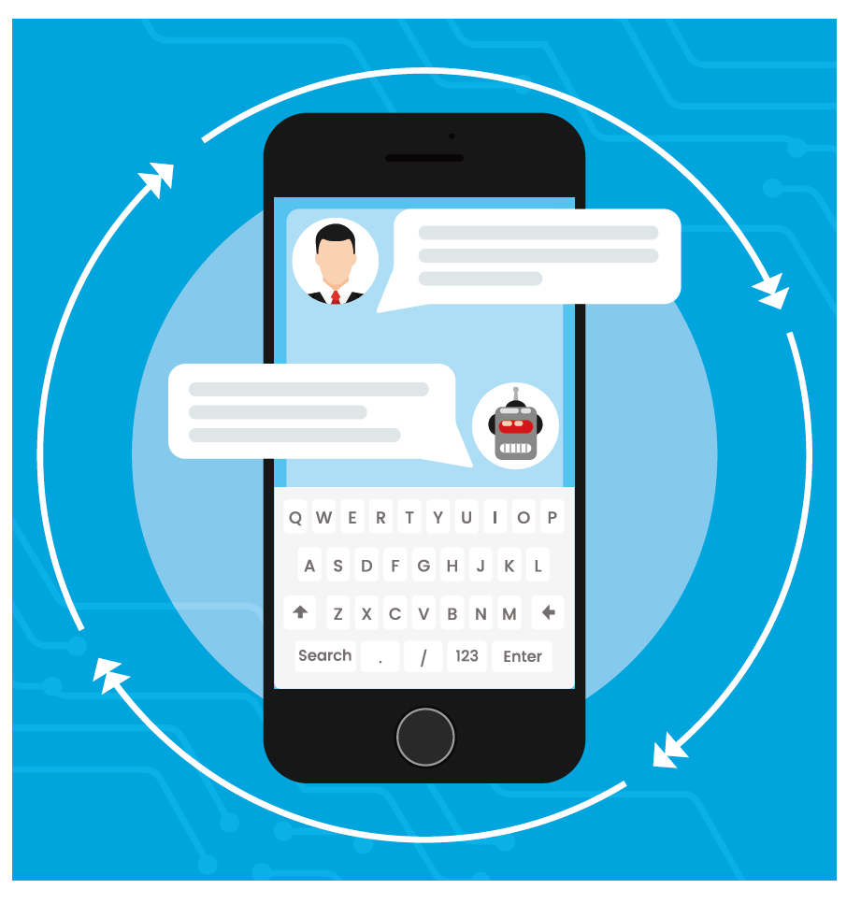
現今聊天機器人分成許多類型，最常見的是回答問題、聊天、下訂單、檢索等等。

Slide 33
客服回答問題
臉書推出了「Facebook Messenger Platform」，能夠串接 Facebook 粉絲專頁，透過粉絲專頁，直接點選聊天按鈕，讓使用者能夠更加直接與企業粉絲專頁聯絡。
而企業常用的方式，就是建立一個匯入常見問題(Frequently Asked Questions, FAQs)系統，當機器人看到關鍵字，機器人將複製 FAQs 裡面的重點，然後採用有禮貌的語氣回答設定好的答案，自動回應形成一對一的對話。

Slide 34
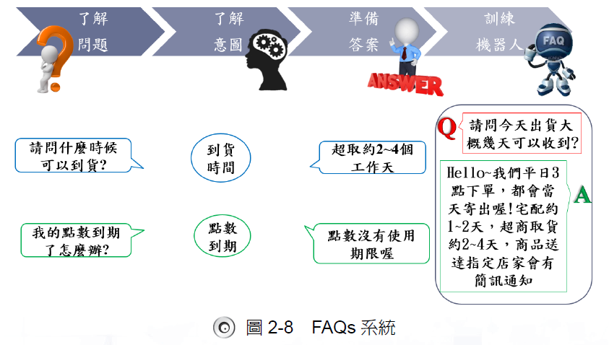

Slide 35
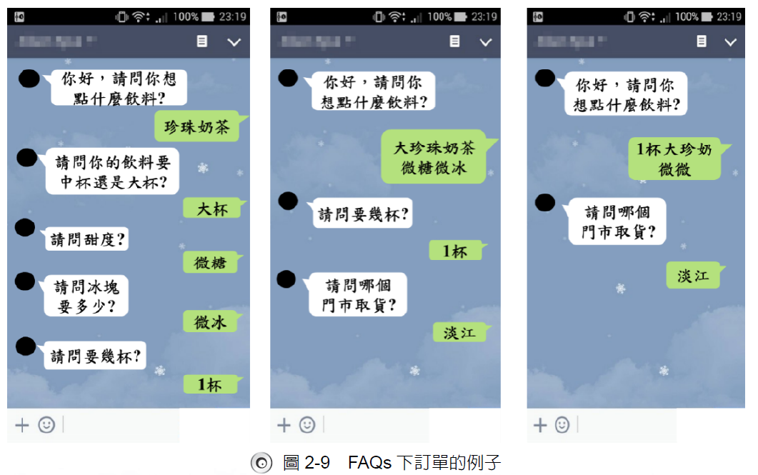

Slide 36
購物助理
未來除了在消費購物的習慣上有所改變，在付費的流程上也可能因機器人的盛行而加以改變，比起電話或是網頁，直接使用社群軟體，如 LINE、微信等，可讓消費者能迅速的完成訂單，再用 LINEPay、微信支付進行輔助更能打造出快速付款的購物環境。

Slide 37
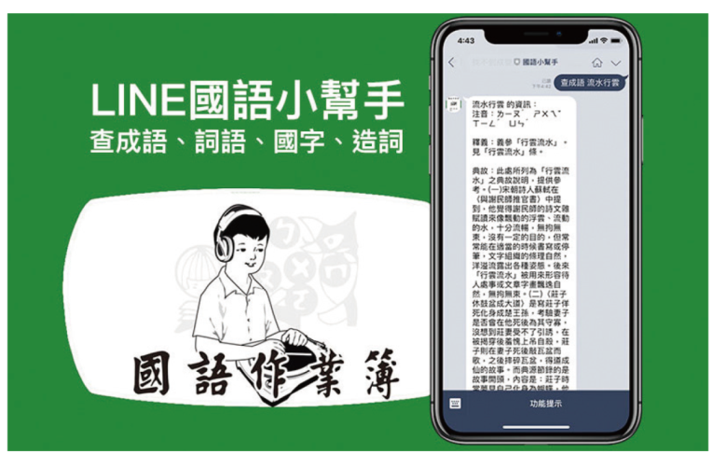
檢索
LINE 推出「國語小幫手」的聊天機器人，能查詢國字的注音、部首或筆畫，也包括造詞、造句和成語查詢的功能，人們透過機器人來進行檢索，能省去查詢的時間，並透過簡單的指令即能找出所困惑的字詞，使在找字的同時亦能學習到不同層面的知識。

Slide 38
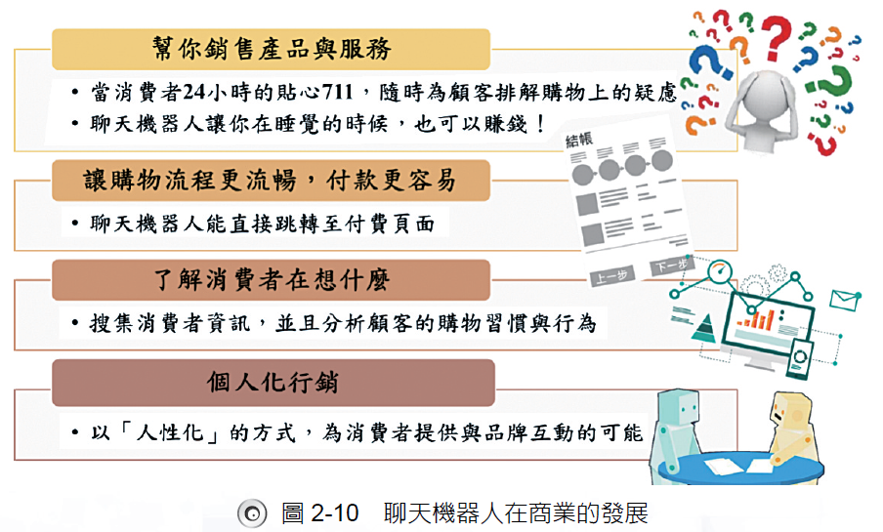
聊天機器人在商業的應用越來越蓬勃，其主要有四大原因:

Slide 39
關鍵字
透過關鍵字能了解不同身分與當前社會關注的熱門議題，如：大學生群體，常出現的關鍵字可能為出國、留學、就業等。
以個人利益來說，利用關鍵字能提高搜索效率，在最短的時間找到你所需要的相關訊息。
而商家則可透過關鍵字廣告，發掘巨大的商業價值，這個價值可能體現在短期的銷售增長上，更可能是長期企業品牌形象的提升上。

Slide 40
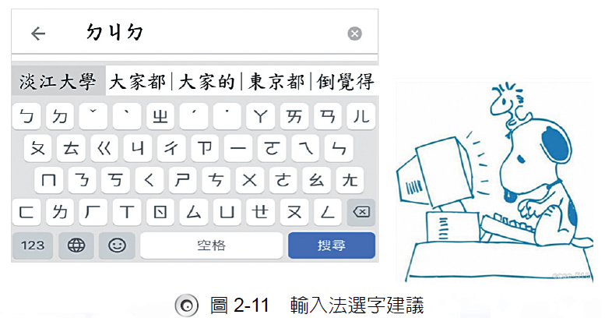
輸入法選字
當你在手機上打字時，你常會看到選字建議，利用自動學習，使機器能自動學習各個使用者過去輸入的詞彙與內容，成為他們常用的關鍵字並進行建議的行為。

Slide 41
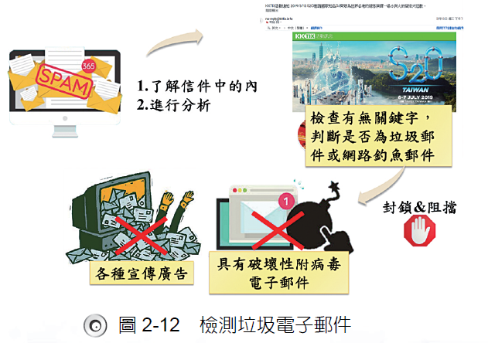
檢測垃圾電子郵件(Spam Email)
垃圾郵件指未經請求而發送的電子郵件，例如未經發件人請求或允許而發送的各種宣傳廣告或具有破壞性附有病毒的電子郵件。
常見內容包括賺錢信息、成人廣告、商業或個人網站廣告、電子雜誌和連環信等。

Slide 42
文本情感分析(Sentiment Analysis)
文本情感分析，也稱為意見挖掘，是指用自然語言處理、文本挖掘以及計算機語言學等方法，來對帶有情感色彩的主觀性文本進行分析、處理、歸納和推理的過程。
情感分析的商業價值，除了可以提早了解顧客對於產品或公司的觀感，進而調整營運策略方向。

Slide 43
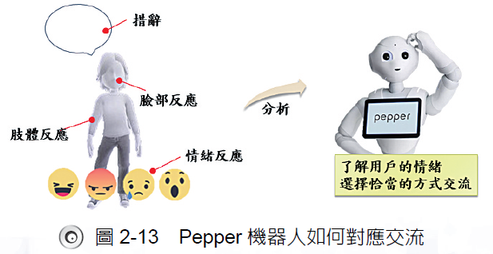
情感分析也被應用在聊天機器人的領域上，Pepper機器人可依據人類常見的情緒反應，對使用者的臉部表情、肢體語言和措辭的分析，了解使用者的情緒並選擇恰當的方式與使用者交流。

Slide 44
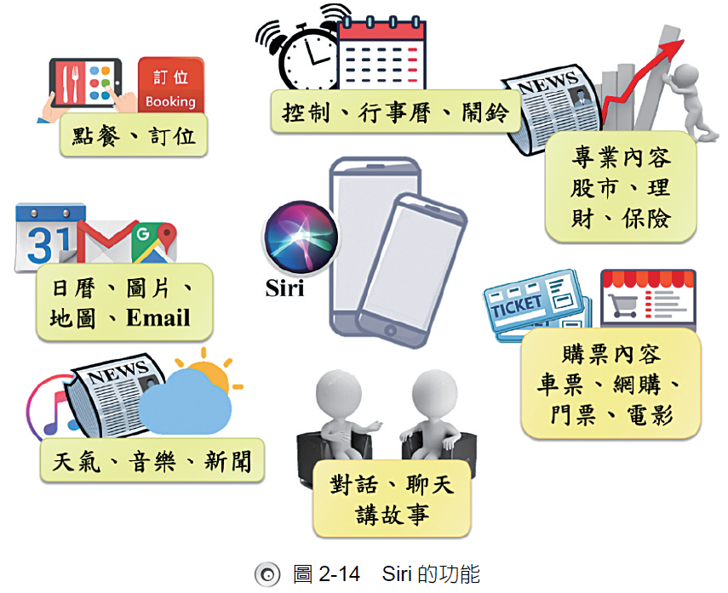
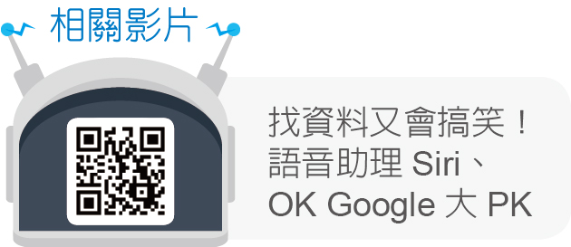

個人助理-Siri
Siri最早內建在iPhone 4，使用者可以使用自然的對話與手機進行互動，完成搜尋資料、查詢天氣、設定手機日曆、設定鬧鈴、及對話聊天等服務。

